Slide 1
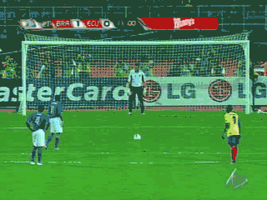

আজকের ক্লাসে সবাইকে
স্বাগতম
Notes:
যে কোন ছবি বা পাঠ সংশ্লিষ্ট কোন ছবি দিয়ে স্বাগত জানানো যেতে পারে।

Slide 2
শিক্ষক পরিচিতি
পাঠ পরিচিতি
Manabendra Sarder
সহকারী শিক্ষক (কম্পিউটার)
S.S.Girls School.
শ্রেণি : ৭ম
বিষয় : তথ্য ও যোগাযোগ প্রযুক্তি
অধ্যায় : দ্বিতীয়
পাঠ : ১5
সময় : 50 মিনিট
তারিখ :
Notes:
এই স্লাইডটি হাইড করে রাখা যেতে পারে।

Slide 3
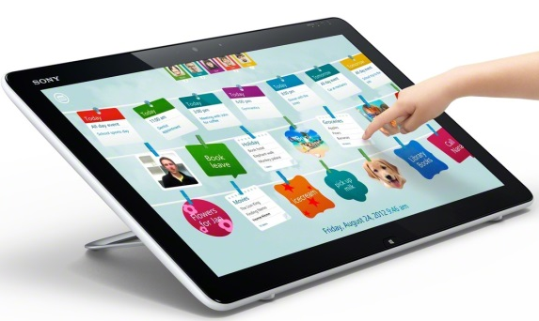

চিত্রটি মনোযোগ দিয়ে লক্ষ্য কর
এই স্ক্রিনটি কোন ধরনের ?
টাচস্ক্রিন দিয়ে কি কি কাজ করা যায় ?
একই সাথে ইনপুট ও আউটপুট ডিভাইসের কাজ করে।
টাচস্ক্রিন
Notes:
প্রশ্ন-উত্তরের মাধ্যমে পাঠ শিরোনাম শিক্ষার্থীদের দ্বারা ঘোষণা করা যেতে পারে।

Slide 4
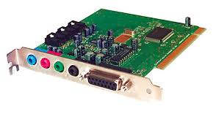
আজকের পাঠের বিষয়
‘ইনপুট ও আউটপুট ডিভাইস’
Notes:
পাঠের শিরোনাম বোর্ডে লেখে দিবেন।

Slide 5
শিখনফল
এই পাঠ শেষে শিক্ষার্থীরা…
১। ইনপুট-আউটপুট ডিভাইস চিহ্নিত করতে পারবে।
২। সাউন্ড কার্ড ও গ্রাফিক্স কার্ড-এর কাজ ব্যাখ্যা করতে পারবে।
Notes:
উপস্থাপনের সময় এই স্লাইডটি হাইড করে রাখতে পারেন।

Slide 6
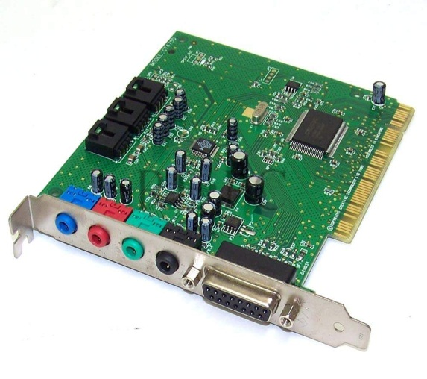
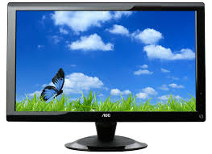
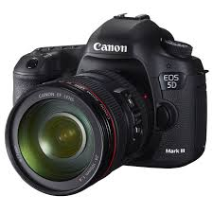
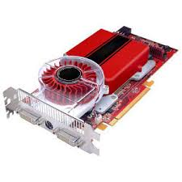
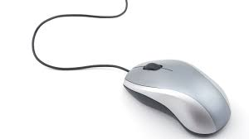
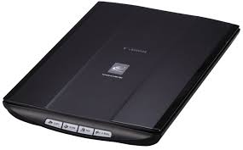
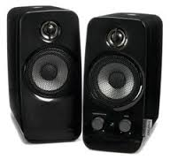
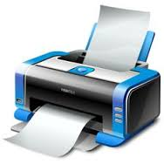
নিচের ছবিগুলোর মধ্যে ইনপুট ও আউটপুট ডিভাইসের কাজ করে কোনটি?
সাউন্ড কার্ড
গ্রাফিক্স কার্ড
Notes:
সাউন্ড কার্ড একই সাথে ইনপুট ও আউটপুট ডিভাইস হিসেবে কাজ করে। এটি সাধারণত সফটওয়্যার দ্বারা নিয়ন্ত্রিত হয়। সাউন্ড কার্ডের মতো গ্রাফিক্স কার্ডেও ইনপুট ও আউটপুট কানেক্টর থাকে।

Slide 7

সাউন্ড কার্ড
Notes:
যে কার্ডের মাধ্যমে আমরা কম্পিউটারে কোন শব্দকে ইনপুট হিসেবে দিতে পারি এবং আউটপুট হিসেবে শব্দ শুনতে পারি তাকে সাউন্ড কার্ড বলে।

Slide 8
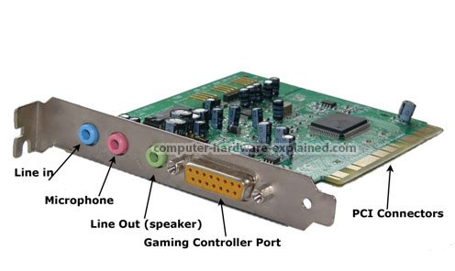
সব সাউন্ড কার্ডে ইনপুট ও আউটপুট দেওয়ার কানেক্টর থাকে।
Notes:
ছবি দেখিয়ে প্রশ্ন করবেন।

Slide 9
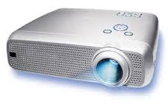
সাউন্ড কার্ডের মাধ্যমে মাল্টিমিডিয়া পূর্ণতা পায়।
Notes:
এই দুটো ছবির নাম কী?

Slide 10
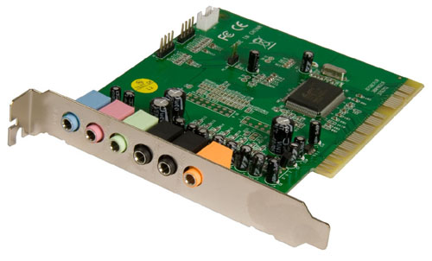
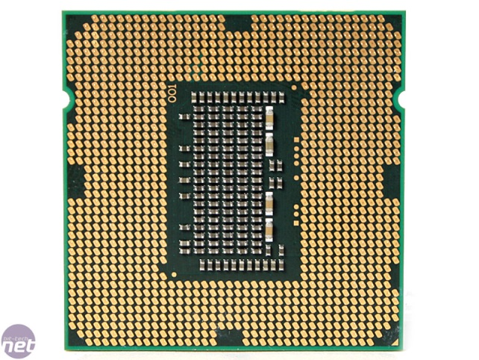
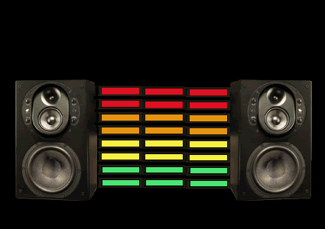
সাউন্ড কার্ডের কাজ
Notes:
বাইরে থেকে মাইক্রোফোন বা অন্যকোন ইনপুট দেওয়ার যন্ত্র ইনপুট দিলে সাউন্ড কার্ড তা প্রসেসরে পাঠায় এবং প্রসেসর সেই ইনপুটকে প্রক্রিয়া করে আবার সাউন্ড কার্ডে পাঠায়, সেখান থেকে আউটপুট অংশের মাধ্যমে হেডফোন বা স্পিকারে আমরা শব্দ শুনতে পাই।

Slide 11

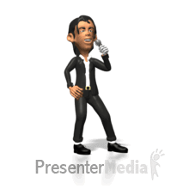
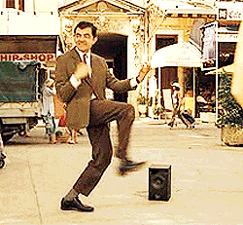
সাউন্ড কার্ড
গান, চলচ্চিত্র, গেমস আমরা শব্দসহ উপভোগ করি সাউন্ডকার্ডের মাধ্যমে।
Notes:
গান, নাচ খেলা এগুলোর কোন কার্ডের মাধ্যমে হয় তোমরা কী বলতে পারবে?

Slide 12

একক কাজ
সাউন্ড কার্ড-এর কাজ কী?
Notes:
সাউন্ড কার্ড একই সাথে ইনপুট ও আউটপুট ডিভাইস হিসেবে কাজ করে। এটি সাধারণত সফটওয়্যার দ্বারা নিয়ন্ত্রিত হয়।

Slide 13
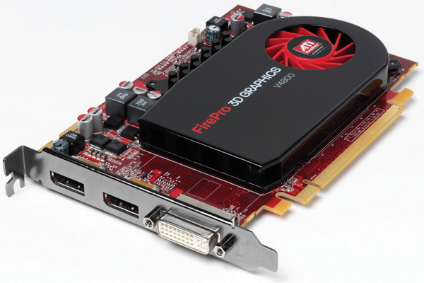
গ্রাফিক্স কার্ড
চিত্র দুটিকে কি বলে?
Notes:
ছবি দেখানোর পর ছাত্রদের জিজ্ঞেস করা যেতে পারে। এই ছবি দুটোর নাম কি?

Slide 14
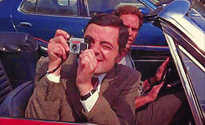
গ্রাফিক্স কার্ড
মনিটরে ছবি দেখছি আসলে এই কাজটি করে গ্রাফিক্স কার্ড। এটিকে অনেক সময় ভিডিও কার্ড, ডিসপ্লে কার্ড বা গ্রাফিক্স এডাপ্টার নামে ডাকা হয়।
Notes:
মনিটরে ছবি দেখছি এই কাজগুরো কোন কার্ড করে তোমরা কী বলতে পারবে?

Slide 15
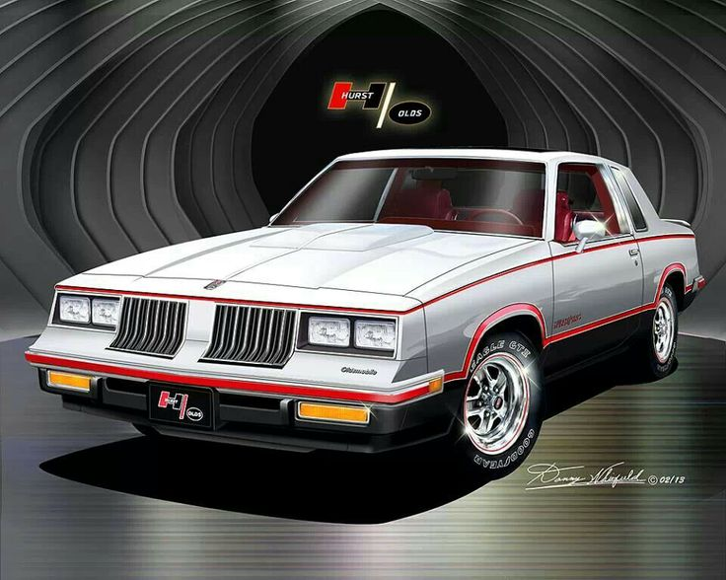
গ্রাফিক্স কার্ড
তবে বর্তমানে ত্রিমাত্রিক (3ডি) ছবি দেখাতে সক্ষম গ্রাফিক্স কার্ডও পাওয়া যায়।
সব গ্রাফিক্স কার্ডই আমাদের দ্বিমাত্রিক (২ডি) ছবি দেখাতে পারে।
Notes:
যে ছবিগুলো একবারে দুই সাইড দেখা যায় তাকে কি বলে? যে ছবিগুলো একবার তিন সাইড দেখা যায় তাকে কি বলে?

Slide 16
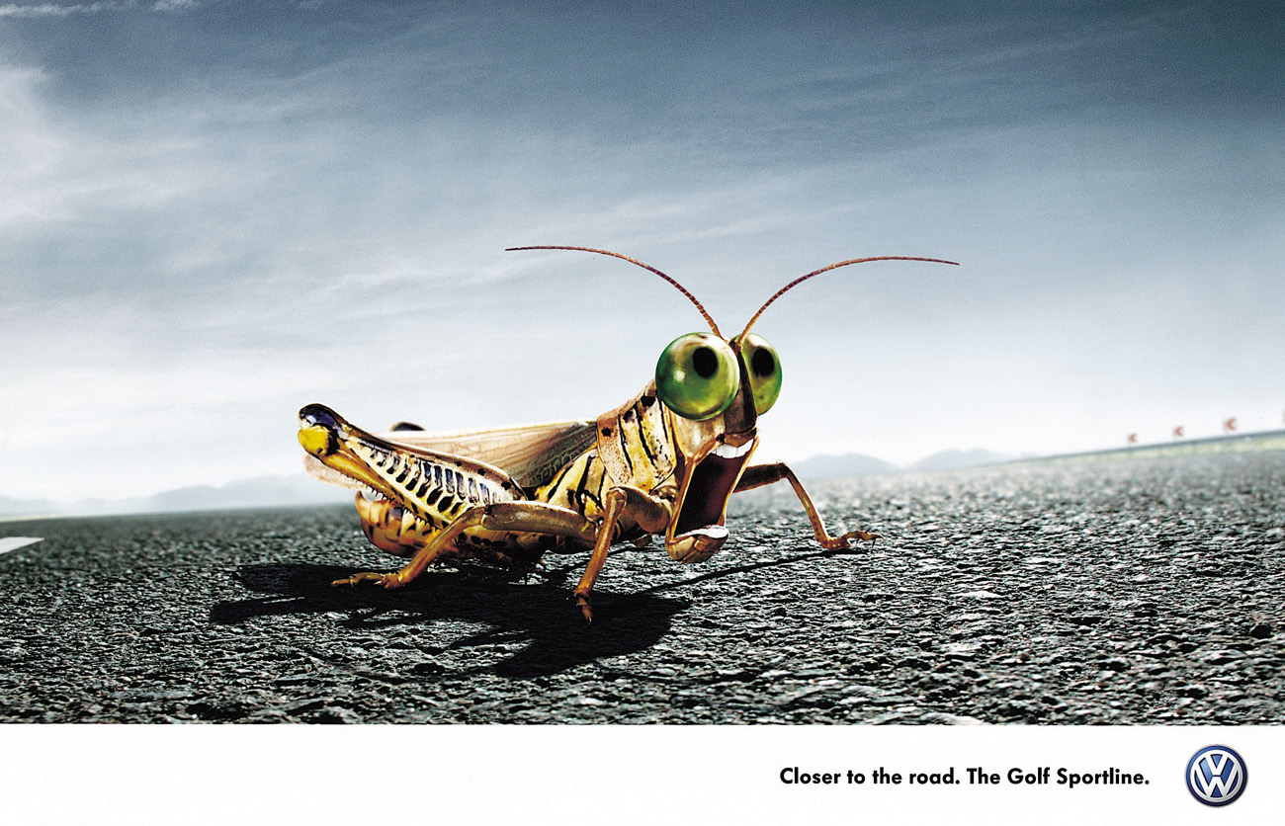
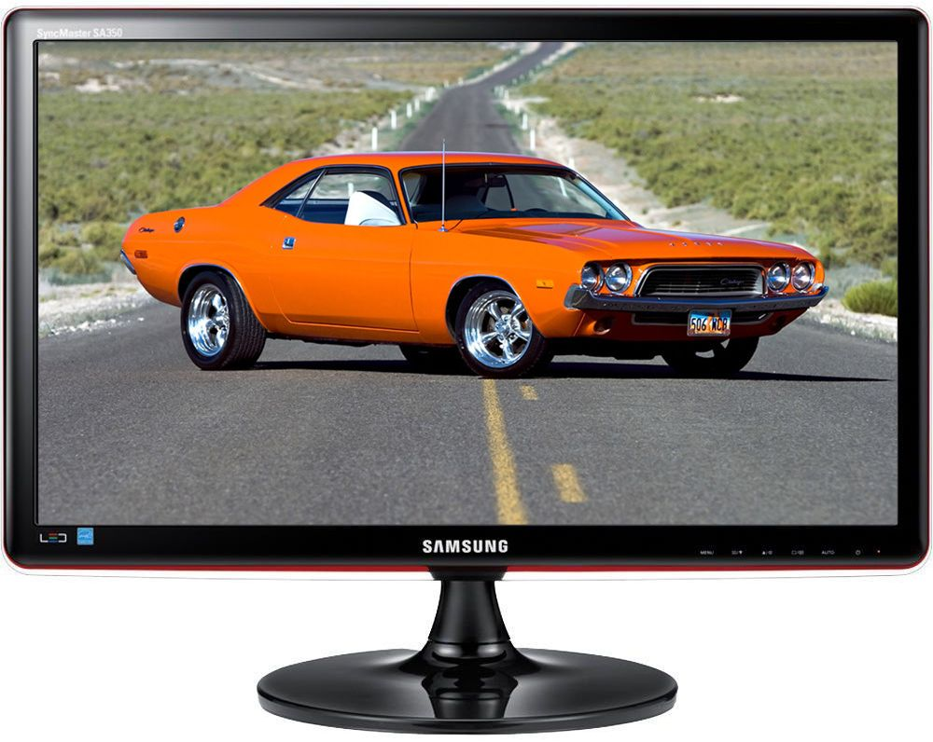
গ্রাফিক্স কার্ড
গ্রাফিক্স কার্ডের উন্নতির ফলে জীবন্ত ও বাস্তব ছবি দেখতে পাই।
Notes:
এই ছবিগুলো দেখ মনে হচ্ছে এইগুলো জীবন্ত তাই না? আসলে এই কাজটি কোন কার্ড করে তোমরা কি বলতে পারবে?

Slide 17
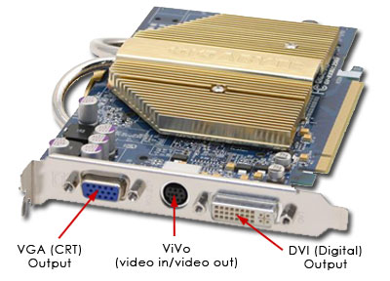
গ্রাফিক্স কার্ড
সাউন্ড কার্ডের মতো গ্রাফিক্স কার্ডেও ইনপুট ও আউটপুট কানেক্টর থাকে।
Notes:
ছবি দেখানোর পর ছাত্রদের জিজ্ঞেস করলে ভাল হয়? এই কার্ডের নাম কি?

Slide 18
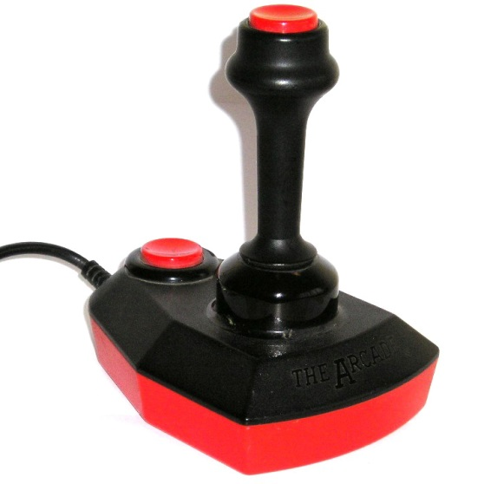

জয়স্টিক
ফলে জয়স্টিকস্ ও অন্যান্য যন্ত্র সংযোগ দেওয়া সম্ভব।
গেমস্ খেলার আলাদা পোর্ট থাকে।
Notes:
কম্পিউটারে গেম খেলার জন্য কোন ইনপুট ডিভাইস দরকার? তারপর ছবি দেখালে ভাল হয়।

Slide 19

দলগত কাজ
সাউন্ড কার্ড ও গ্রাফিক্স কার্ড ছাড়া আর কী ধরনের আউটপুট কার্ড হলে তোমাদের জন্য সুবিধা হয়? উপস্থাপন কর।

Slide 20
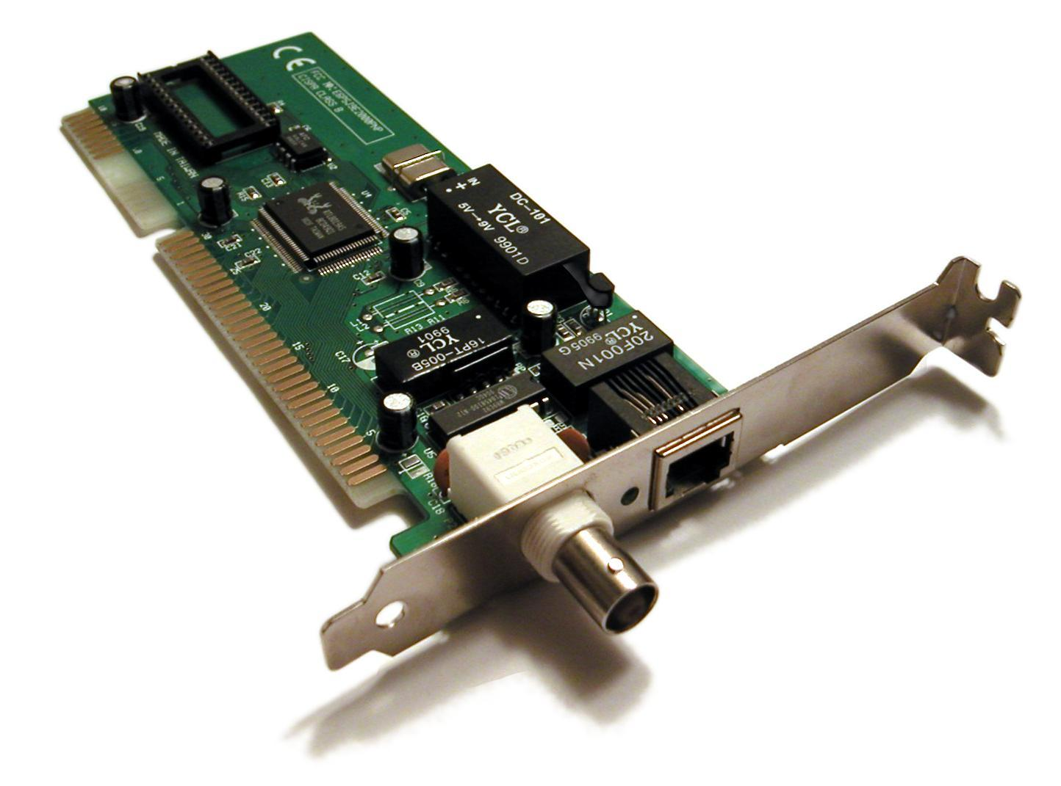
এসো উত্তর মিলিয়ে দেখি:
নেটওয়ার্ক কার্ড

Slide 21

মূল্যায়ন
× আবার চেষ্টা কর
১। কোনটির মাধ্যমে আমরা গান, চলচ্চিত্র উপভোগ করে থাকি?
(ক) প্রসেসর
(খ) গ্রাফিক্স কার্ড
(গ) সাউন্ড কার্ড
(ঘ) জয়স্টিক
২। কোনটির উন্নতির ফলে জীবন্ত ও বাস্তব ছবি দেখা যায়?
(ক) গ্রাফিক্স কার্ড
(খ) সাউন্ড কার্ড
(গ) প্রসেসর
(ঘ) মনিটর
Notes:
মূল্যায়নের প্রশ্নে ট্রিগার ব্যবহার করা হয়েছে। অপশনে ক্লিক করলে সঠিক উত্তর জানা যাবে।

Slide 22
মূল্যায়ন
আবার চেষ্টা কর
3। সাউন্ড কার্ড কি দিয়ে নিয়ন্ত্রিত হয় ?
(ক) আউটপুট
(খ) ইনপুট
(গ) সফটওয়্যার
(ঘ) গ্রাফিক্স
4। গ্রাফিক্স কার্ডের মাধ্যমে দেখা যায় …
i. দ্বিমাত্রিক ছবি
ii. ত্রিমাত্রিক ছবি
iii. চার মাত্রিক ছবি
নিচের কোনটি সঠিক?
(ক) i ও ii
(খ) i ও iii
(গ) ii ও iii
(ঘ) i, ii ও iii
Notes:
মূল্যায়নের প্রশ্নে ট্রিগার ব্যবহার করা হয়েছে। অপশনে ক্লিক করলে সঠিক উত্তর জানা যাবে।

Slide 23

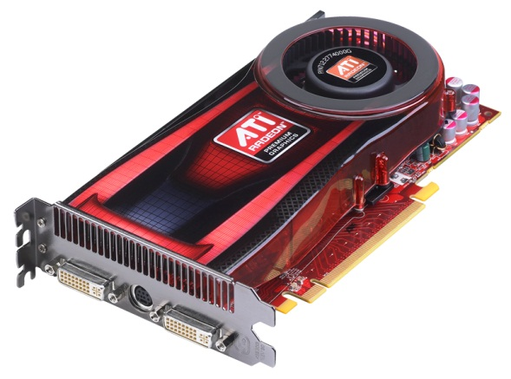

নতুন শিখলাম
এনালগ
অ্যামপ্লিফায়ার
এডাপ্টার
দ্বিমাত্রিক
ত্রিমাত্রিক
আউটপুট সিগনালকে একটি অ্যামপ্লিফায়ারের সাথে যুক্ত করে হেডফোন
বা স্পিকারের সাহায্যে শব্দ শোনায়।।
বেশিরভাগ সাউন্ড কার্ড ডিজিটাল উপাত্তকে এনালগ শব্দে রূপান্তর করে।
Notes:
এখানে ট্রিগার ব্যবহার করা হয়েছে। এখানে ট্রিগারগুলো অন অফ এর কাজ করবে।

Slide 24

বাড়ির কাজ
সাউন্ড কার্ড ও গ্রাফিক্স কার্ড এর কাজ ব্যাখ্যা কর।
Notes:
ছাত্র/ছাত্রীরা বাড়ীর কাজ খাতায় লিখছে কি না শিক্ষক পর্যবেক্ষণ করবেন।

Slide 25

সবাইকে ধন্যবাদ

